Slide 1

Unity 3D
Языки:
—С# —JavaScript —Boo(до 5 версии)
Физика:
—PsyX(NVIDIA)
Достоинства:
—Выгодная лицензионная политика;
—Низкий порог вхождения;
— Межплатформенная поддержка;
— Отличное комьюнити;
—Модульная система компонентов;
— Популярен среди разработчиков (это означает, что ошибки быстро находят и исправляют);
—Наличие визуальной среды разработки.
Недостатки:
— Ограниченный набор инструментов (вам, скорее всего, придется разработать некоторые из них самим);
— Процесс изготовления игры отнимает много времени.
—Ограничение визуального редактора при работе с многокомпонентными системами
—Отсутствие поддержки Unity ссылок на внешние библиотеки

Slide 2


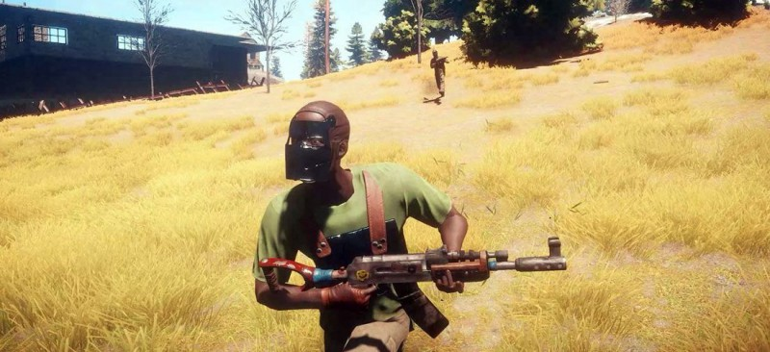
Игры на Unity 3D
Pokemon GO
Rust
The Long Dark

Slide 3

Unreal Engine
Языки:
—С++ —С#(Необходимо прикрутить модуль)
Достоинства:
Открытый исходный код;
Возможность запуска сетевой игры в редакторе;
Blueprints(Визуальное программирование).
Недостатки:
19$ в месяц + 5%-ные отчисления от прибыли с проекта, если общая прибыль составляет свыше 3000$ за квартал;
Порог вхождения значительно выше, чем в Unity;
Довольно слабый магазин контента(Для UE 4).

Slide 4
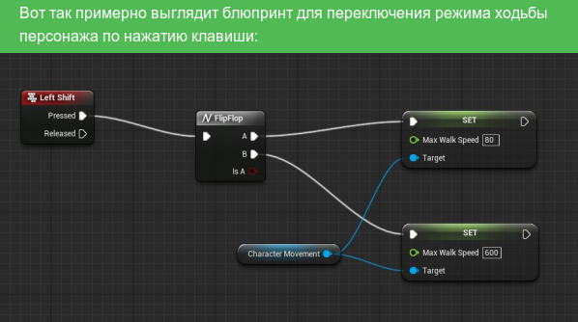

Slide 5



Игры на Unreal Engine
Tekken 7
Injustice: Gods Among Us
Batman: Arkham City

Slide 6
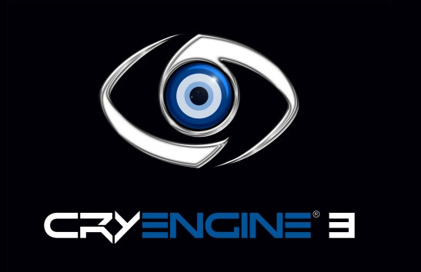
CryEngine 3
Языки:
—С++ —Lua
Плюсы:
функция Flowgraph поможет украсить игру отличной графикой;
набор функций Fmod для создания мощного звукового сопровождения;
самый простой процесс создания AI в сегменте;
начинающему разработчику будет легко сделать UI.
Минусы:
относительно небрежная техподдержка бесплатной версии;
поскольку движок в индустрии сравнительно недавно, ему еще только предстоит создать крепкое комьюнити;
относительно высокий порог вхождения.

Slide 7

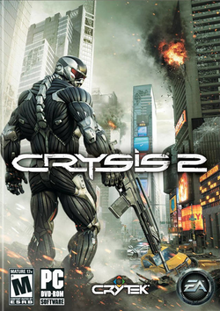

Игры на CryEngine 3
Crysis 2
Crysis 3
Far Cry5

Slide 8
Источники информации:
Unity:
Большое количество информации можно найти на официальном сайте Unity: unity3d.com
Джозеф Хокинг “Unity в действии. Мультиплатформенная разработка на С# ” , 2015 – книга, которая на практике помогает изучить базовые элементы Unity и C#. Обучение происходит на примере построения собственного проекта(3D и 2D -игры)
Алан Торн — Искусство создания сценариев в Unity, 2016
С#:
Sololearn
Metanit
Head First C#, Jennifer Greene, Andrew Stellman (русский перевод: Изучаем C#, Д. Грин, Э. Стиллмен). Содержит упражнения. Рекомендуется многими как хорошая книга для новичков.
C# 6.0 and the .NET 4.6 Framework (7th Edition), Andrew Troelsen, Philip Japikse (русский перевод предыдущего издания: Язык программирования C# 5.0 и платформа .NET 4.5, Эндрю Троелсен). Хорошая популярная книга, многие начинали с неё.
JavaScript:
Эрик Фримен, Элизабет Робсон — «Изучаем программирование на JavaScript», 2015
Илья Кантор — «Современный учебник Javascript»

